Slide 1
第四章 大数定律和中心极限定理（3学时）
1、大数定律……………………………………1.5学时
2、中心极限定理………………………………1.5学时
重点：中心极限定理
难点：大数定律、中心极限定理

Slide 2
第一节 大数定律
主要内容（1.5学时）
一、切比雪夫不等式
二、依概率收敛简介
三、大数定律（难点）
1、切比雪夫大数定律
2、伯努利大数定律
3、辛钦大数定律

Slide 3
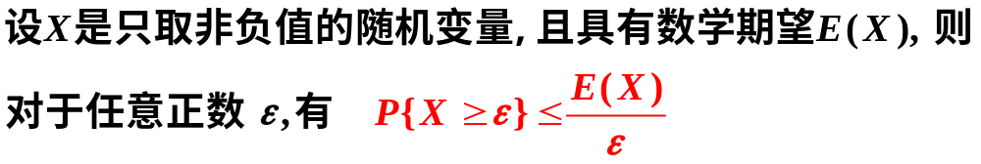
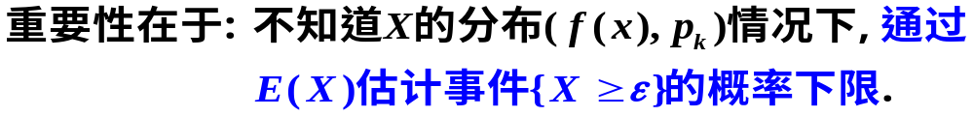
一、切比雪夫不等式
1. 马尔科夫不等式
（证明见下页）
说明：

Slide 4
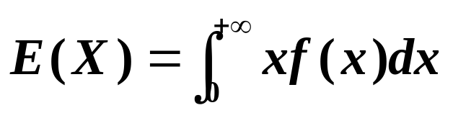
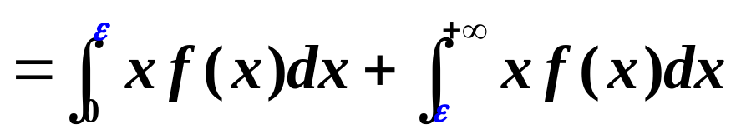
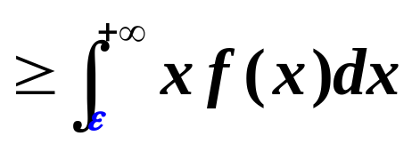
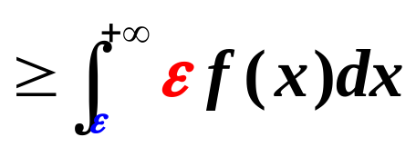
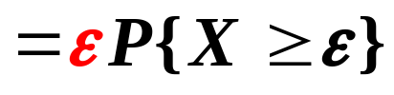
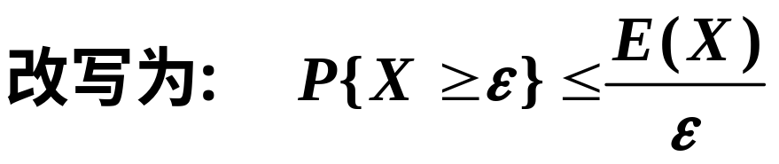

Slide 5
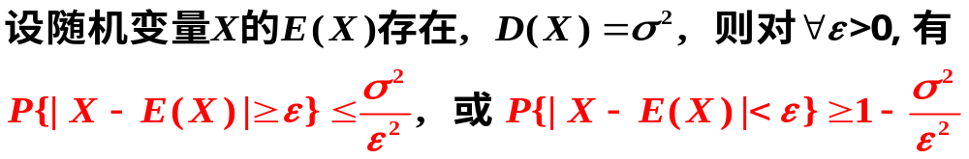
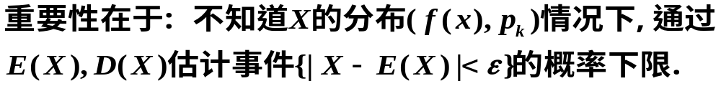
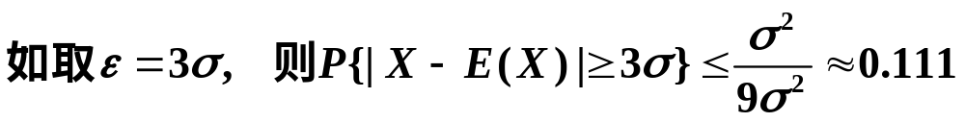
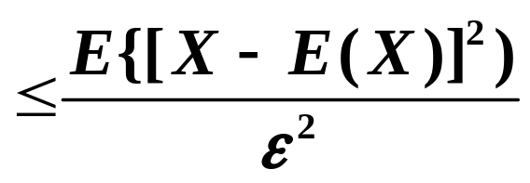
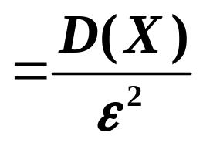
2. 切比雪夫不等式

Slide 6

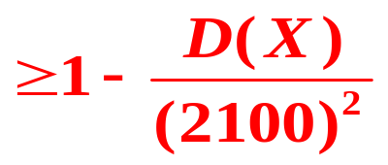
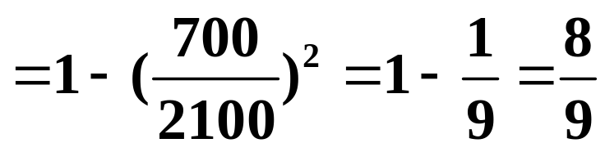
例1 已知正常男性成人每毫升血液中的白细胞数平均是7300，标准差是700 。利用切比雪夫不等式估计每毫升白细胞数在5200~9400之间的概率下界。
依题意，E(X)=7300，D(X)=700²
解：设每毫升白细胞数为X。
即估计每毫升白细胞数在5200~9400间的概率不小于8/9 .

Slide 7

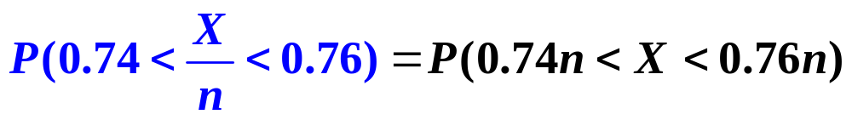
例2 已知P (A)= 0.75。求n需要多大时，才能使在n次独立重复试验中，事件A出现的频率在0.74~0.76之间的概率至少为0.90?
解：设X为n 次试验中事件A出现的次数，
则 X~B(n, 0.75)
则 E(X)=0.75n,
D(X)=0.75*0.25n=0.1875n

Slide 8
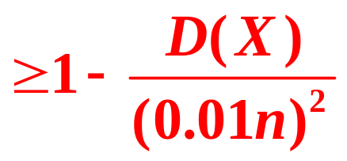
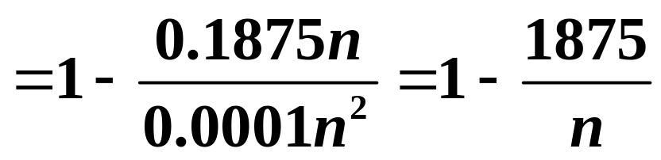
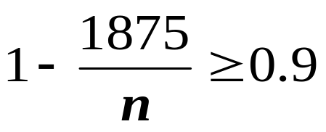
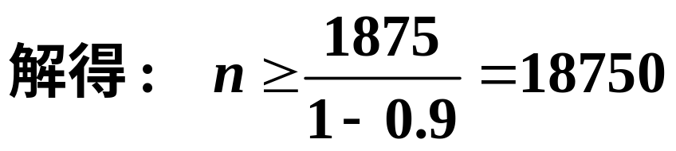
依题意，取
即n>=18750时，可使n次独立重复试验中, 事件A出现的频率在0.74~0.76间的概率至少为0.90 .

Slide 9
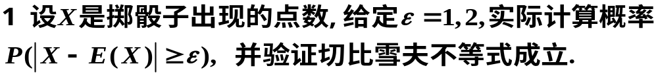
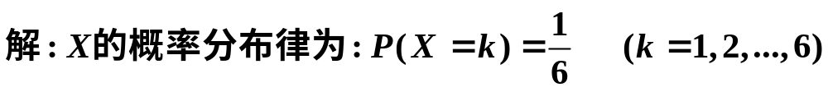
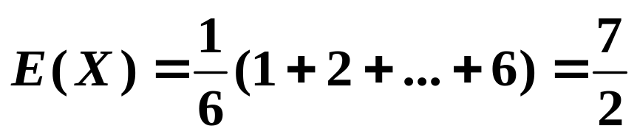
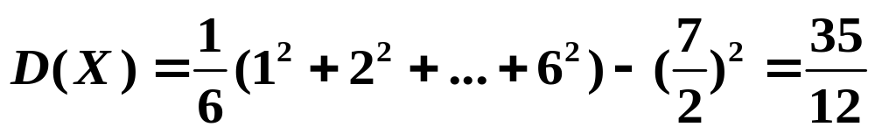
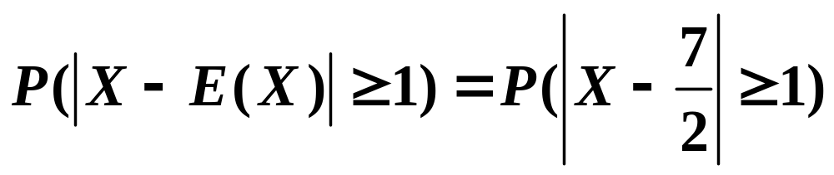

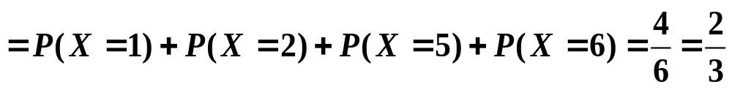
课堂练习一

Slide 10

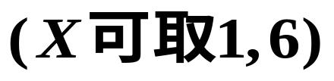
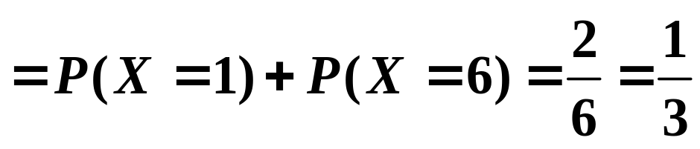
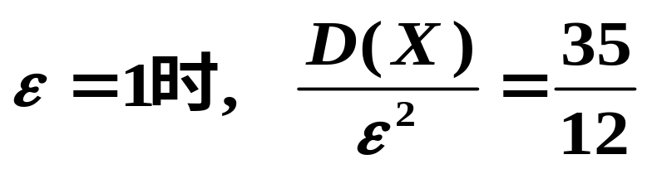
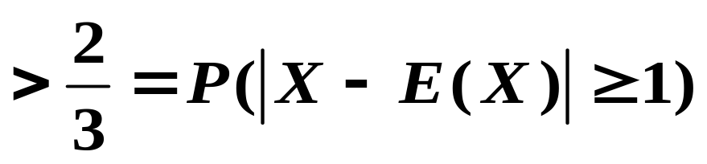
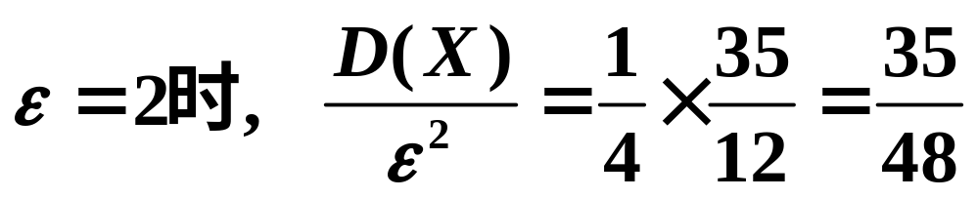
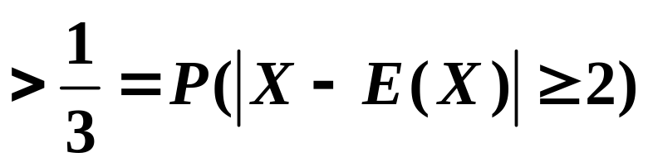
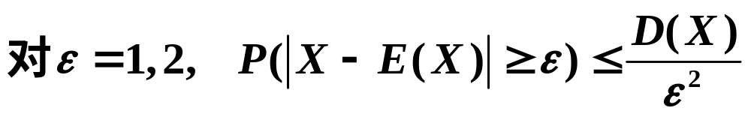

Slide 11
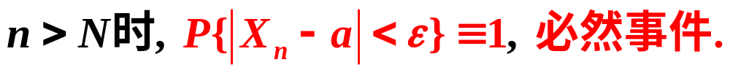
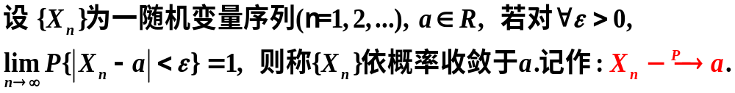
二、依概率收敛简介
1. 数列极限的定义
2. 依概率收敛的定义

Slide 12
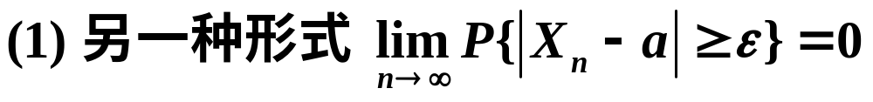
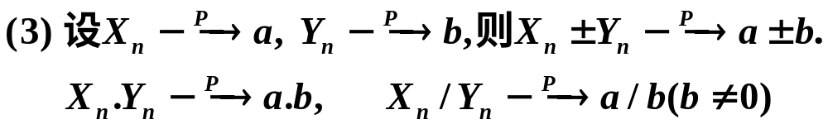
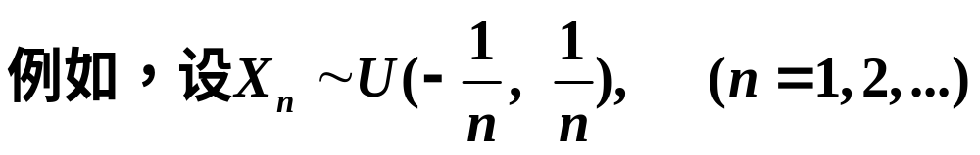
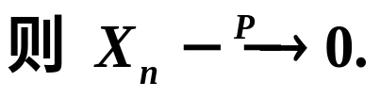
说明：

Slide 13
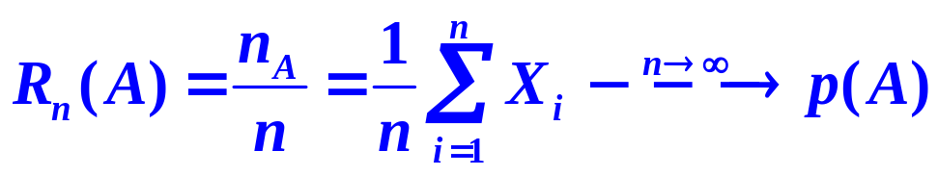
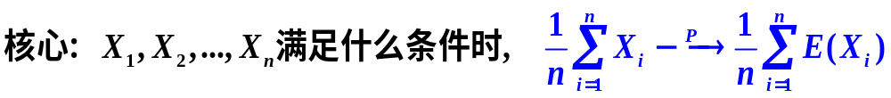
三、大数定律（难点）
背景：
大数定律研究在什么条件下随机变量序列的算术平均值
收敛于其均值的算术平均值。
特例：频率的稳定性。

Slide 14
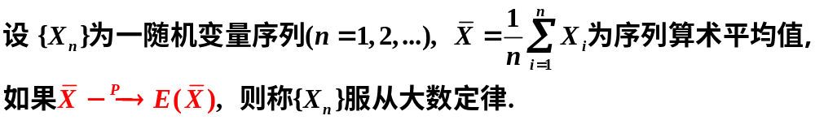
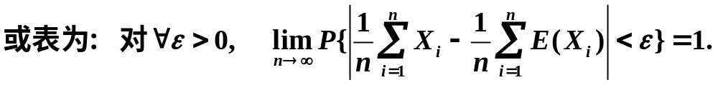
1. 大数定律的概念
说明：
（2）即大量随机变量的算术平均数是一个稳定值，非随机量

Slide 15
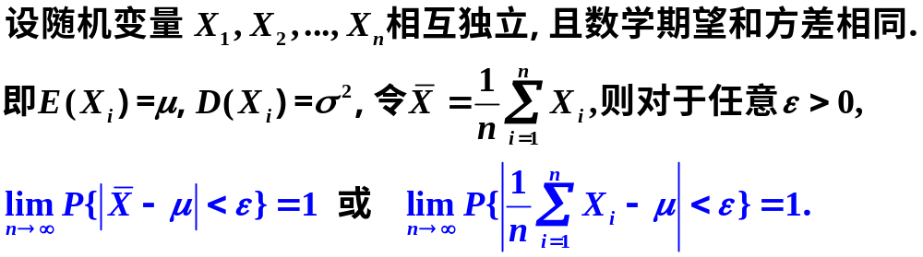
2. 切比雪夫大数定律（区别于P134）
(证明见下页)
说明：

Slide 16
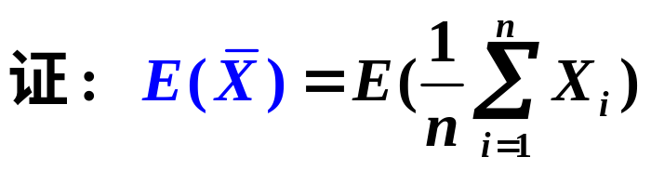
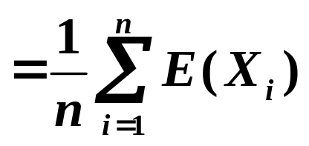
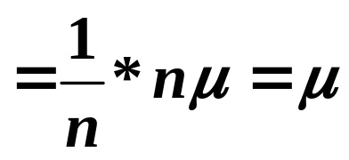
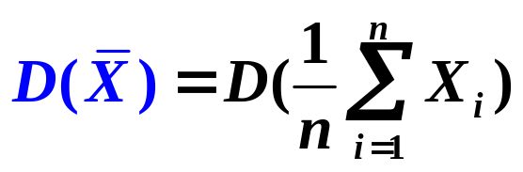
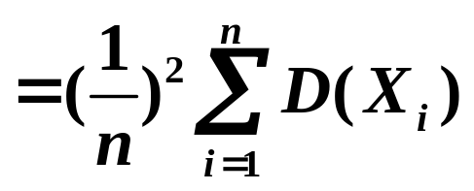
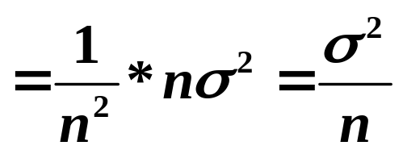






由切比雪夫不等式，可得：

Slide 17









Slide 18




3. 伯努利大数定律
说明：
(证明见下页)

Slide 19








Slide 20



4. 辛钦大数定律
说明：

Slide 21







Slide 22



补充：马尔可夫大数定律
说明：

Slide 23
本节重点总结
三个大数定律的核心

